Slide 1




「SDGsとビジネスの価値」シリーズ
イベント開催レポート
第１弾 令和７年５月２９日開催
第２弾 令和７年６月１７日開催
第３弾 令和８年１月１６日開催

Slide 2



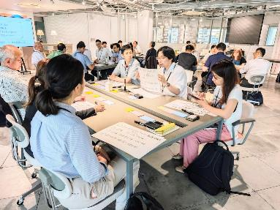
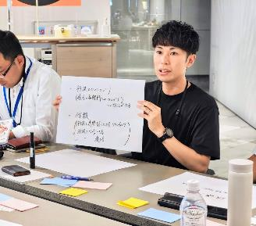
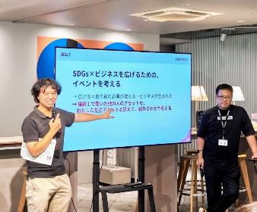
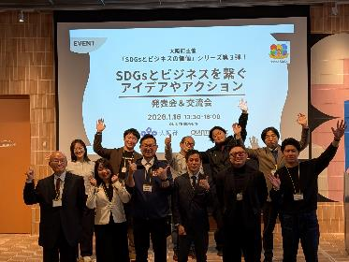
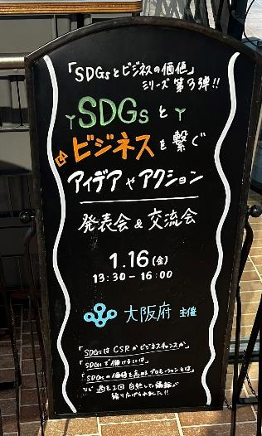
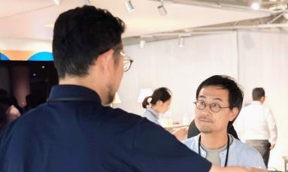
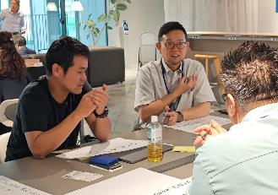
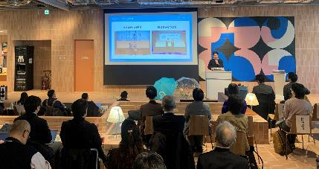
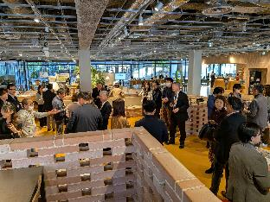
SDGsとビジネスの価値をテーマにしたイベントを開催
大阪府では、NTT西日本が運営するオープンイノベーション施設QUINTBRIDGEと共催し、
SDGsとビジネスの両立について参加者とともに考えるイベントを全３回開催しました。
第1弾（2025年5月29日開催）
第2弾（2025年6月17日開催）
第3弾（2026年1月1６日開催）

Slide 3
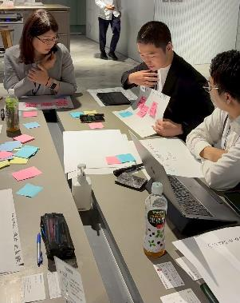
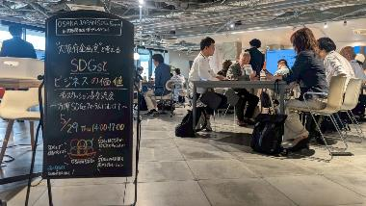
第1弾（2025年5月29日開催）について
【第１弾のテーマ】
なぜSDGs×ビジネスが広がらないのか
➢参加者数：25名
参加者の議論のまとめ
マネタイズが難しい
自分ゴトにしにくい
費用対効果
利益にならない
太陽光パネル
自分ごとになってない
SDGs
テーマが広すぎる
課題がわかりにくい
評価
無関心
電力
普及しない
目標設定
目標数値化
テーマがあいまい
お金がかかる
効果が見えない
管理
自分の役割になっていない

Slide 4
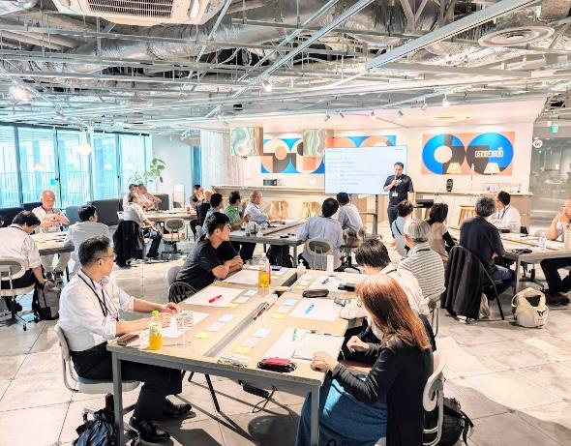
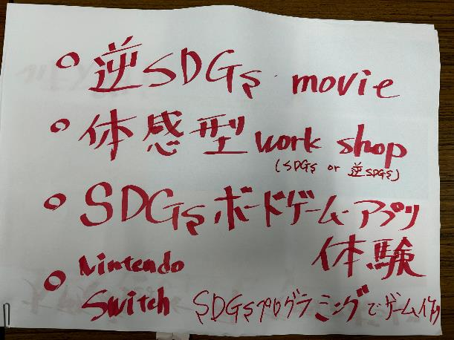
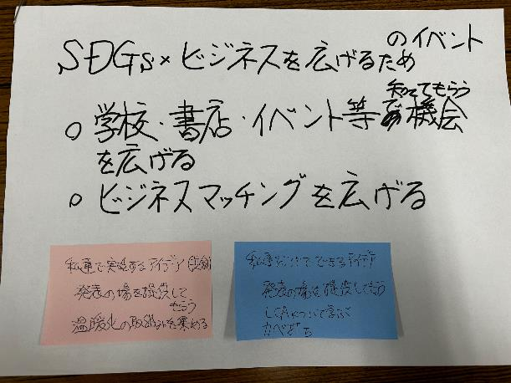
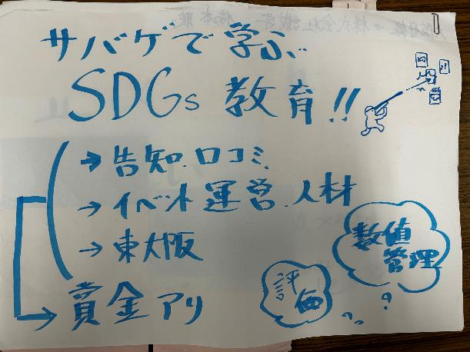
第2弾（2025年6月17日開催）について
【第２弾のテーマ】
「SDGs×ビジネス」を広げるために、どんなイベントをすべきか
➢参加者数：31名
＜主な提案＞
・ある企業にとってはごみだが、ある企業にとっては資源となるものが
あるため、お互いの取組みを知ることが必要ではないか
・今あるものの中にもサステナブルなものはある。今あるものを再解釈
してマッチングするような取組みが必要ではないか
イベントの様子
（参加者様からのご提案の一部）

Slide 5

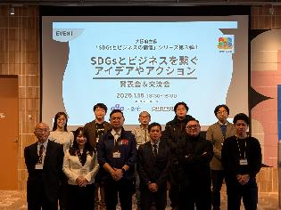

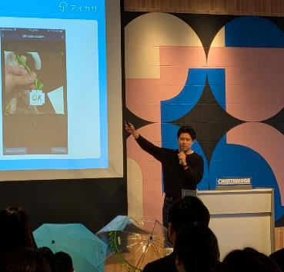
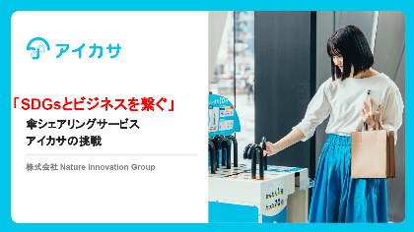
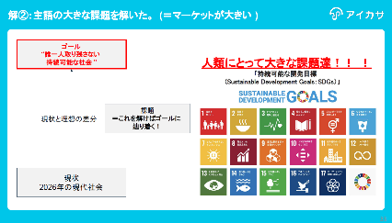
第３弾（2026年1月16日開催）について
【第3弾のテーマ】
「SDGsとビジネスを繋ぐアイデアやアクション発表会＆交流会
➢参加者数：58名
＜イベントプログラム＞
・オープニング（大阪府、QUINTBRIDGE）
・SDGsとビジネスの両立に向けたアイデア・アクションのシェア
・大阪府内市町村からの発信
・交流会
イベントの様子
オープニングピッチ
株式会社Nature Innovation Group
COO 勝連滉一氏
年間約8,000万本が消費されるビニール傘の大量廃棄問題に着目し、 「雨の日を快適にハッピーに 使い捨て傘をゼロに」を掲げ、都市部を中心に傘のシェアリングサービス「アイカサ」を展開。事業開始当初は、傘の保管を自宅で行うなど、限られた資源の中で小さくスタートしたが、自治体や鉄道会社への地道なアプローチを積み重ね、現在では首都圏約900駅、関西でも150〜200駅へと拡大。
アイカサが、ここまで成長できた理由は、大きく３つあると考えている。１つめは、SDGsを事業の「目的」ではなく、成長のための「手段」として捉え、会社を持続可能にするために利益を追及し続けたこと。２つめは、SDGsという巨大な社会課題に挑戦してきたこと。そして最後は、高い視座を持ちやり続けてきたこと。この３つが成功の重要な要素だったと考えている。

Slide 6

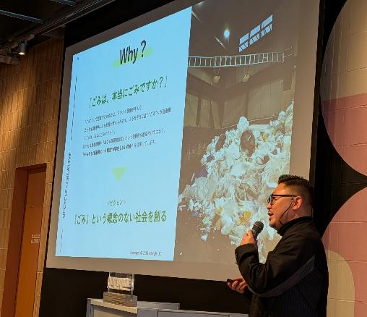
第1～2弾の参加企業･団体ピッチ
「第1～2弾の参加企業･団体ピッチ」では、第１弾および第２弾イベントに
参加いただいた企業・団体の皆様に登壇いただき、それぞれが考える
SDGsとビジネスを繋ぐアイデアやアクションを発表いただきました。
【第1～2弾の参加企業・団体からの登壇者（登壇順）】
・ｏｃｔａｎｇｌｅ合同会社
・毎日新聞社
・合同会社キャリアボンド
・ＥＭＩＥＬＤ株式会社
・トレード・ネットワーク・ソリューションズ
・学校法人ＯＣＣ（大阪キリスト教短期大学、教育テック大学院大学）
・50kun
イベント登壇者の皆様
ものづくりの経験と環境課題への問題意識が原点
octangle合同会社 代表 水谷哲朗氏
「アップサイクル×クリエイティブ」をコンセプトに、使用済み傘を素材としてバッグ、アクセサリー、フラワーオブジェなど、多様なプロダクトへ変換している。ビニール傘の大量消費と複雑素材による廃棄問題に着目し、「『ごみ』という概念のない社会を創る」をビジョンとして掲げ事業を展開中。回収した傘の洗浄工程では福祉作業所と連携し、雇用創出にもつなげている。全ての製品は自社工場のクリエイターが手作業で制作しているが、アーティストとコラボした企画開発にも取り組んでおり、それによってマネタイズでき、持続可能なビジネスとして成立する事業モデルとなっている。

Slide 7
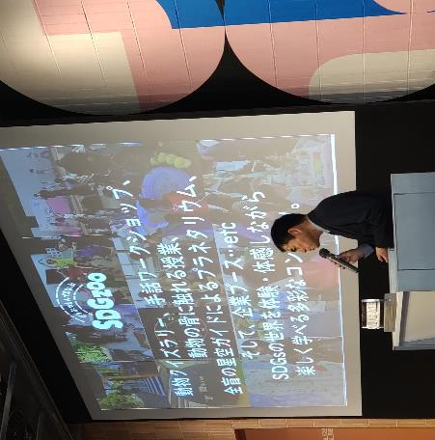
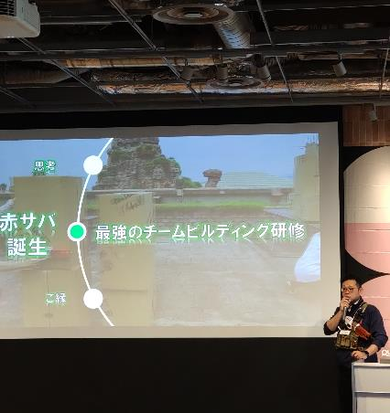
第1～2弾の参加企業･団体ピッチ
「動物園で学ぶSDGzoo」プロジェクト
毎日新聞社 前田寛氏
「SDGzoo」は動物園で動物を通してSDGsについて学ぶイベント。動物クイズラリーの他、手話ワークショップや視覚障がい者によるプラネタリウムなど、「誰一人取り残さない」というSDGsの理念、多文化共生について体感的に学ぶことができるのが特徴。2022年の立ち上げから、天王寺動物園を中心に王子動物園、京都市動物園、東部動物公園で実施。４園で累計10万人以上が来園。SDGzooの取り組みに共感した企業による協賛金で運営されており、今後は全国各地の動物園に広げていくとともに、教育コンテンツの開発や企業との協働を通じて、「やさしい共生社会」の実現をめざしていく。
サバゲー×SDGs
合同会社キャリアボンド 代表 西野英男氏
異業種を経て起業した経験から「0から1を生み出す」ことは難しいと考えている。自社の“できること・やりたいこと・なすべきこと”を洗い出したうえで、「ゴール８：働きがいと経済成長」を事業の軸とした。そこから生まれたのが、「赤外線サバゲー」を活用したチームビルディング研修。研修には不登校・障がいのある方など多様な方が参加し、リピーターも多い。廃線施設やスポーツ施設を研修フィールドとして活用するなど、地域資源の価値転換にも挑戦している。今後は企業研修の収益を子ども向け教育へ循環させる仕組を構築したいと考えており、地域と企業の双方が成長する新たな研修モデルをめざしていきたい。

Slide 8
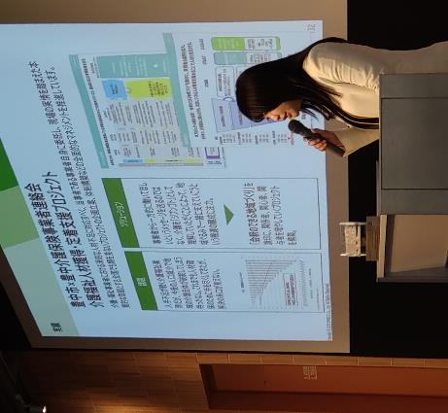
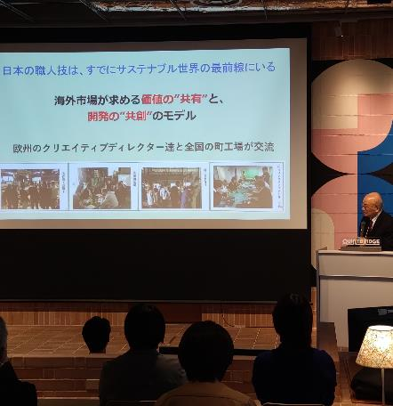
第1～2弾の参加企業･団体ピッチ
SDGsの視点から企業価値を創り、笑顔溢れる社会へEMIELD株式会社 代表取締役 森優希氏
創業前にタンザニアの路上に住む子供たちの教育支援活動を通じ、「当たり前は何もない」と知った。EMIELDは事業を通じた社会課題解決をめざし、理念策定から事業戦略・社内浸透までを一貫して支援している。大学の教授など専門家と連携した実践的プログラムを構築してきた。また、大阪府とネイチャーポジティブ経営支援に関する連携協定を締結したところ。人と自然の共生を目的にした共創プラットフォームを展開し、環境経営をやらされ感ではなく企業価値に繋げていきたい。多数の府内企業が参画し共生の森での生物多様性保全活動も進めていく。
価値創造型SDGs
トレード・ネットワーク・ソリューションズ 大高申一氏
日本のSDGsは“義務”や“社会課題の解決”に偏りがちであり、価値創造型のSDGsにより、市場がより活性化すると考えている。かつて、経済産業省の欧州ラグジュアリーマーケット開拓事業に携わった際に、日本の町工場と欧州のクリエイティブディレクターをつなぎ、共創による商品開発やパリの国際見本市への出展を実現した。見本市では4億円超の注文を受注するなど、日本の職人技やクリエイティブな発想への評価は高い。現在は、見本市会場での商談ログを収集し、AIによるディープリサーチを行うなど、異文化市場が求めている価値の把握に向けて取り組んでいる。大阪から新たな市場創造をめざしていきたい。

Slide 9
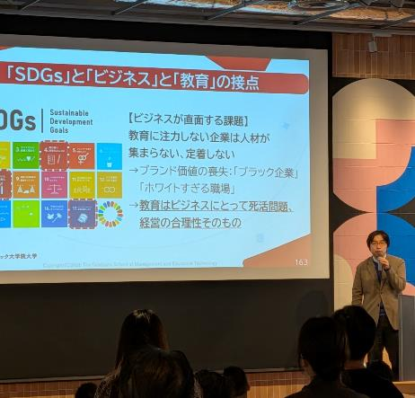
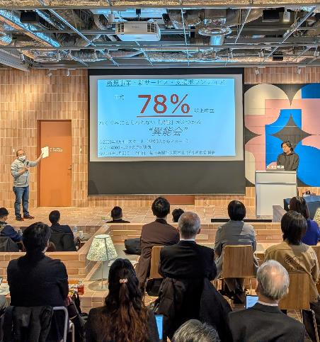
第1～2弾の参加企業･団体ピッチ
教育を起点としたSDGsとビジネスの接続
学校法人OCC（大阪キリスト教短期大学、教育テック大学院大学） 岡田浩一氏
教育こそ持続可能なビジネスの核であると考えている。採用・育成・定着が課題となる現代では、企業が“人を育てる力”を持つことが競争優位につながる。一方で、従来型の階層別研修や自社内完結型の育成には限界があり、外部の教育機関との連携の必要性が増している。OCCは、次世代の保育者育成、教育・経営・情報に特化した社会人向け大学院を運営し、インターナショナルスクールの誘致も決まっている。全国から多様な学生が集まり、共同研究や教員研修など実績も豊富。今後は、企業が抱える課題を持ち込み、共に学びの仕組みをつくる「共創パートナー」としての役割をさらに高めていきたい。
行動すれば世界は変わる
50kun 白石忠弘氏
2000年から枠組みにとらわれない“異能”な人達が集まる「異能会」を主催しており、延べ4,000人以上の方が参加した。専門分野を持つ参加者同士の相互刺激が新たな企画や価値を生んでおり、11月には小学校に競走馬を走らせ、子どもたちに学びと驚きを届けるというユニークな学習機会を提供した。2026年から夜間中学支援を開始する。夜間中学の学生の独自の視点を企業のイノベーションに活かし、学生には「稼ぐ力と自信」を、企業には「新しい価値」を届けていく。他にも、ドナーを探してる子どもたちへの支援も実施しており、この活動も継続していきたい。

Slide 10
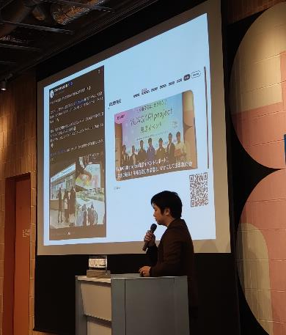
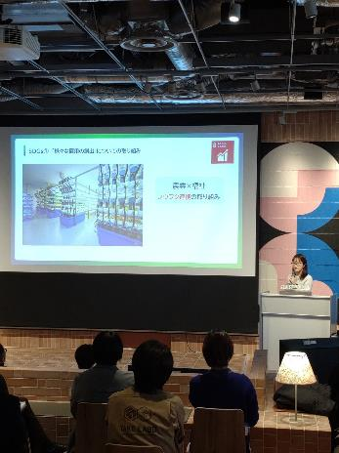
QUINTBRIDGE会員ピッチ
QUINTBRIDGE会員企業の2社からもアイデアやアクションを発表いただきました
「誰一人取り残さない社会」を実現するインクルーシブデザイン
合同会社Ledesone 代表 常岡天祐氏
Ledesoneは、見えづらい特性を持つ人の困りごとを起点とした共創型ビジネスを展開。当事者コミュニティやイベント運営で蓄積した知見を活かし、企業・自治体向けにユーザーリサーチ、サービス改善、研修、ワークショップ、プロモーション支援などを提供。大人のLD（学習障がい）をテーマにしたコミュニティ運営や、メーカーとのユーザビリティ調査、自治体の全庁型研修など、多様な場で“当事者を巻き込む価値共創”を実践している。特に堺市では福祉部門だけでなく、全ての職員を対象に研修を実施するなど、行政全体の理解促進に寄与している。障がい名からではなく“困りごと”から社会をデザインするアプローチで、多様な人が過ごしやすい環境づくりを推進していきたい。
世界中どこでも農業を実現する
スパイスキューブ株式会社 樋口裕香氏
スパイスキューブは、小型で安価な植物工場の設計、農業人材育成、収穫物の販売・買取支援までを一体化させた事業化支援を展開し、幅広い人々が農業に参入できる環境づくりを進めている。「農福連携」にも力を入れており、就労継続支援施設で植物工場を運営することで、ハンディキャップを持つ方々の働く場を創出している。また、大気中のCO₂を抽出し植物に吸収させる「DAC農業」にも取り組んでおり、日本酒醸造で排出されるCO₂を活用しバジルを育て、そのバジルを使った日本酒を造るなど、循環型の実証も進めている。さらに全国に900万戸ある空き家を活用した“家の中の貸し農園”構想も進行中。食と環境と地域を結びつけ、未来世代に美味しい野菜を届けていきたい。

Slide 11

令和８年２月
大阪府 企画室 連携課

